Slide 1
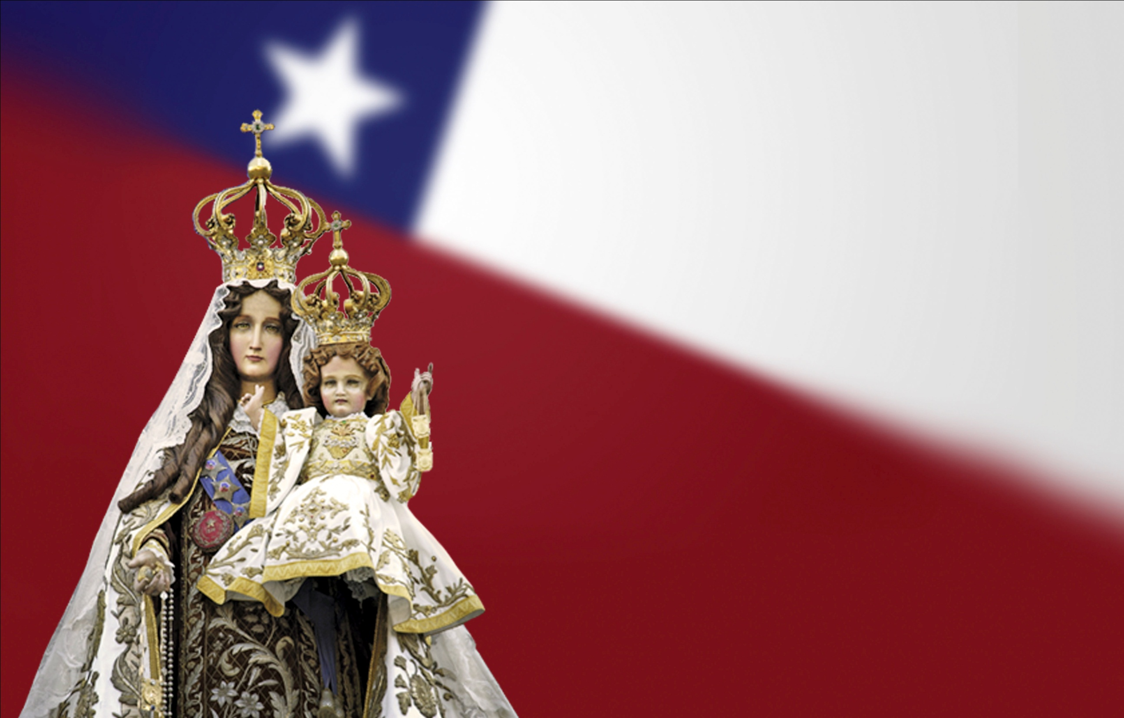
VIRGEN DEL CARMEN,
MADRE NUESTRA

Slide 2

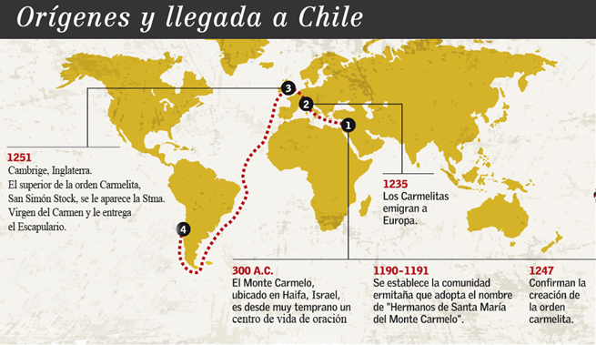
Orígenes de la Virgen del Carmen
1596 A.C.
Los Agustinos llegan a América Latina promoviendo la veneración a la Virgen del Carmen y la devoción al Escapulario. Esta devoción se asienta en Chile.
Impulsado por el profeta Elías.
( El Papa Inocencio IV)

Slide 3
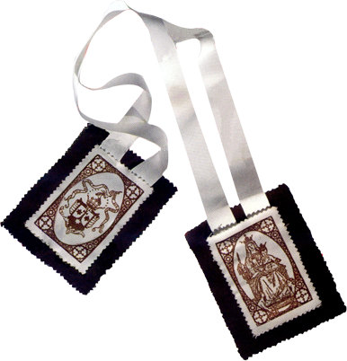
Promesa del Escapulario
“En la vida protejo y en la muerte salvo”

Slide 4
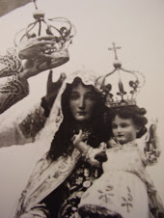
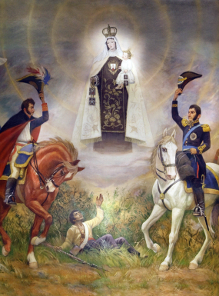
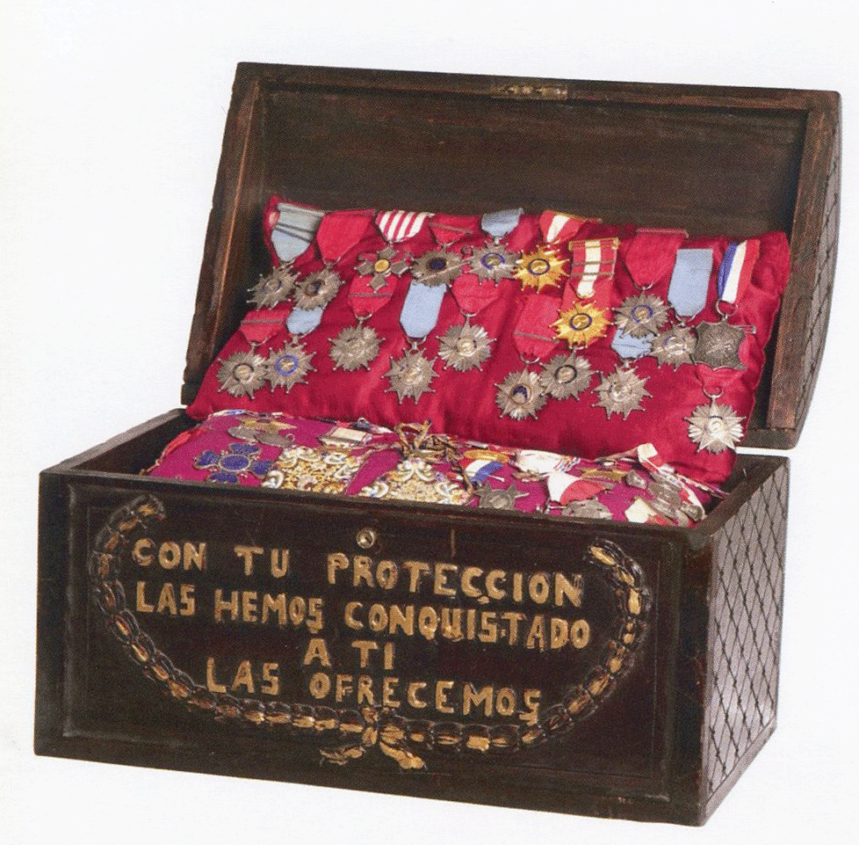
Presencia de la Virgen del Carmen
en la Historia de Chile
1818
El General Bernardo O’Higgins junto al pueblo entero, las autoridades civiles, religiosas y militares, le prometen a la Virgen que en el lugar donde ganen la batalla se levantará un Santuario para Ella.
El General Bernardo O´Higgins “con sus propias manos”, puso la primera piedra del que sería el Templo Votivo de Maipú, actualmente Santuario Nacional.
1492
Con el descubrimiento de América y la llegada de los españoles, es sabido que la armada española estaba consagrada a la Virgen del Carmen.
1678
Se forma la Cofradía de la Virgen del Carmen. Ha estado activa ininterrumpidamente hasta el día de hoy (334 años). Institución más antigua después del seminario.
Primera Procesión; se ha celebrado ininterrumpidamente hasta el día de hoy.
1926
La Virgen del Carmen es coronada como Reina y Madre de Chile a pedido del pueblo y sus obispos.
1595
Los misioneros agustinos venidos de España llegaron a Chile enseñado el Evangelio junto con dar a conocer y honrar a la Santísima Virgen María, bajo la advocación del Carmen.
1700
Llegada de las religiosas Carmelitas, así se extiende la devoción a nuestra Señora del Carmen
1817
El General Bernardo O’Higgins y general San Martín la nombran Patrona del Ejercito Libertador, debido a una votación secreta de la tropa.
1879
Guerra del Pacifico; Un segundo momento histórico que se une el pueblo chileno a la Virgen del Carmen. Arturo Prat y su tripulación mueren con el Escapulario puesto.
Medallas de los veteranos de la guerra del Pacifico donadas a la Virgen
“Con tu protección las hemos conquistado a Ti las ofrecemos”

Slide 5
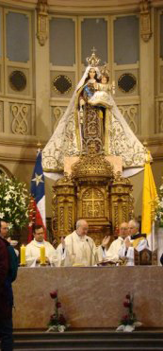
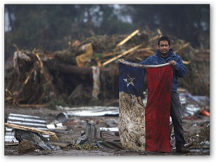
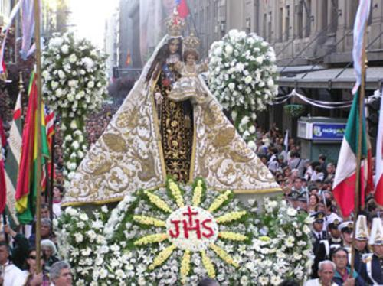
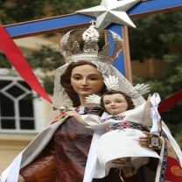
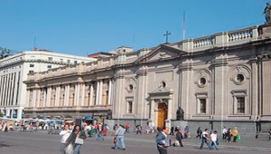
Presencia de la Virgen del Carmen
en la Historia de Chile
2004
El Cardenal Francisco Javier Errázuriz declara Santuario la Parroquia El Sagrario, que está ubicada en el corazón de Chile, kilometro 0 de Chile. La Virgen quiere reinar en el corazón de los chilenos.
2011
Con el terremoto sufrido en la zona central de Chile se recogen testimonios de la singular presencia y protección de la Virgen del Carmen hacia Chile y posteriormente la peregrinación de la imagen bendecida por S.S Benedicto XVI y las múltiples muestras de afecto y cariño en todo Chile reflejan una devoción viva en nuestro país.
1778
Primera Procesión pública por las calles del centro Santiago con la imagen que actualmente se venera en el Santuario de la Parroquia El Sagrario
Virgen Peregrina
2000
Monseñor Francisco Javier Errázuriz le pide a la Cofradía del Carmen que restaure la Parroquia El Sagrario para que fuera sede de la Santísima Virgen del Carmen. En este mismo lugar se levantó la primera parroquia de Chile en 1546.
2007
En el gobierno de la Presidenta Michel Bachelet se declara el 16 de julio feriado Nacional.
2008
Atentado incendiario a la imagen de la Virgen del Carmen en la Parroquia El Sagrario. La imagen queda muy dañada y su restauración es incierta.
Se reconoce el valor espiritual que tiene la imagen por las oraciones entregadas del pueblo chileno a Ella.
2010
*La imagen dañada de la Virgen es restaurada a la perfección en Chile y preside desde el 16 de julio todas las celebraciones del Bicentenario.
*Encuesta realizada por Adimark PUC para conocer la realidad del Chile bicentenario: se recoge que en forma transversal católicos, evangélicos y los que se declaran no creyentes; “Reconocen firmemente que la Virgen del Carmen los protege”. La cifra hablaba de un 67%

Slide 6
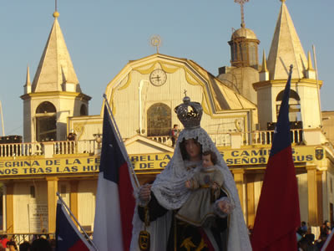
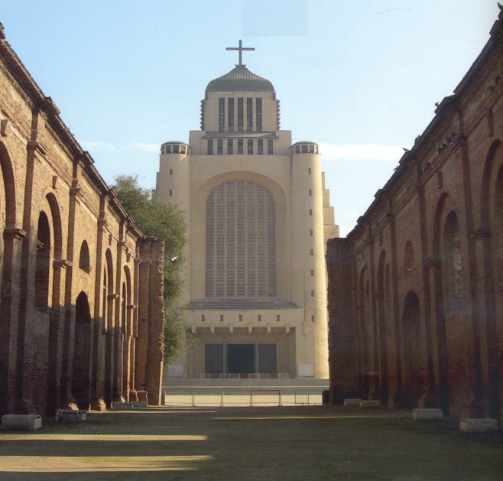
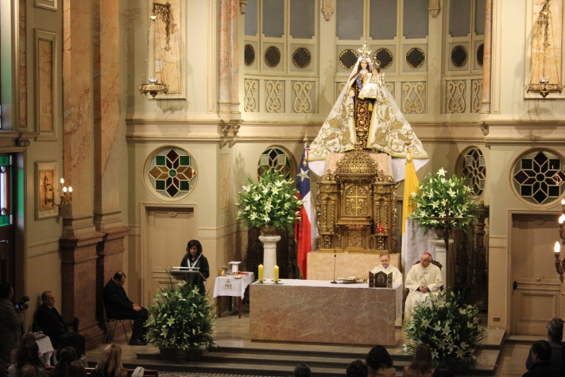
Santuarios Chilenos dedicados a la Virgen del Carmen
La Tirana
Santuario de Nuestra Señora
Del Carmen, Iquique.
Templo Votivo de Maipú
Santuario Nacional de Maipu, Santiago
Parroquia El Sagrario
Santuario Plaza de Armas, Santiago

Slide 7
Principales fechas para celebrarla
16 de julio: Solemnidad de la Santísima Virgen del Carmen
Día en que es entregado el escapulario a San Simón Stock en 1251
¿Cómo Honrarla?
Demostrándole nuestro amor de hijos agradecidos por su intercesión y que ella realmente reine en nuestros corazones:
Visitándola en alguno de sus Santuarios.
Usando el escapulario, una vez impuesto por un sacerdote, confiando que Ella nos protegerá.
Rezando el Rosario, ya que es su oración preferida.
Haciendo pequeños gestos de cariño, tales como, llevarle flores, decir su jaculatoria, ofrecerle un sacrificio, etc.
Dándola a conocer a otros.
Haciendo alguna obra de caridad con el prójimo.
Correspondiéndole a su amor por nosotros, siendo hijos agradecidos.

Slide 8
Principales fechas para celebrarla
Procesión: Día de la Oración por Chile
Día en que La celebramos como parte de nuestra identidad
El último domingo de septiembre de cada año, muchos fieles demuestran públicamente su fe y saliendo desde su Santuario por las calles del centro de Santiago en procesión y oración, acompañan a la Santísima Virgen hacia la plaza de Armas de la capital.
A través de esta tradicional practica ellos confían en el poder de la oración y unen sus voces para pedirle a su Santísima Madre que interceda ante su Hijo por sus necesidades personales y las de nuestra patria.
Durante la procesión cada chileno reza por todos y cada uno de sus compatriotas.
Al mismo tiempo cada corazón le da gracias por todos los beneficios otorgados. Es una muestra de gratitud y agradecimiento público.

Slide 9
Virgen Del Carmen
“No hay ningún Santo que no haya sido devoto de María; y no hay ningún devoto de María que no llegue a ser Santo”
(San Luis Grignon de Monfort)

Slide 10
Jaculatoria a la Virgen Del Carmen
Virgen del Carmen Reina de Chile
….. salva a tu pueblo que clama a ti…..

